Slide 1
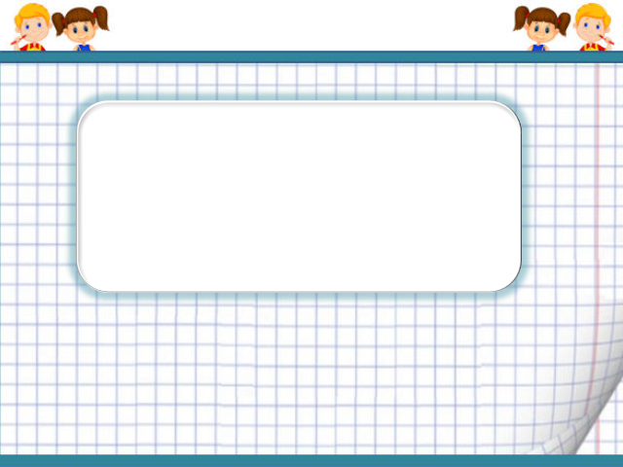

Муниципальное казенное дошкольное образовательное учреждение «Детский сад №3 п. Теплое»
«ФЭМП»
Задачи в стихах для дошкольников
Подготовил воспитатель старшей группы:
Игнатова Алла Михайловна

Slide 2

Цель: создание условий для развития познавательной активности дошкольников посредством игровой деятельности
Задачи:
-развивать внимание, память и логику;
-продолжать учить решать математические задачи;
-формировать навык самооценки.

Slide 3

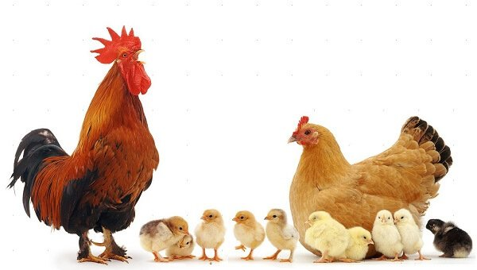
1.Вышла курочка гулять.
Забрала своих цыплят.
Семь бежали впереди,
Три осталось позади.
Беспокоится их мать
И не может сосчитать,
Сколько было всех цыплят?

Slide 4

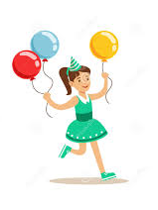
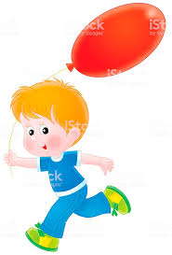
2. Было у Максима с Ксюшей Три больших шара воздушных,
А потом им дядя Клим
Подарил еще один.
Вышло по два на двоих.
Сколько шариков у них?

Slide 5
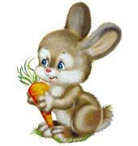

3. Обнаружила хозяйка
На морковной грядке зайку,
А еще четыре в ряд
Посреди капустных гряд.
Сосчитать несложно вроде,
Сколько заек в огороде?

Slide 6
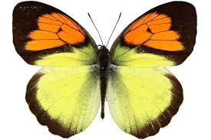
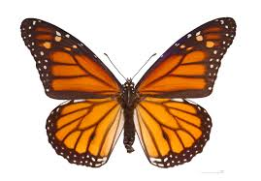


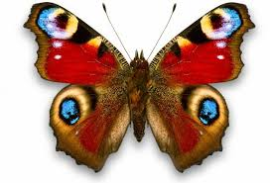
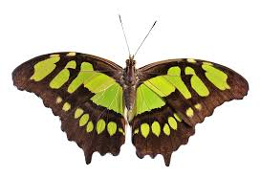


ФИЗМИНУТКА
Утром бабочка проснулась,
Потянулась, улыбнулась.
Раз-росой умылась,
Два-изящно покружилась,
Три-нагнулась и присела.
На четыре-полетела.
У реки остановилась,
Над водою покружилась.

Slide 7
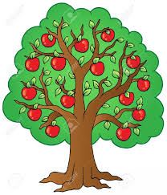
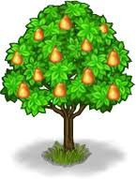

4. Десять деревьев было в саду. Восемь срубили в прошлом году,
Ответ я, ребята, никак не найду. Сколько ж деревьев осталось в саду?

Slide 8
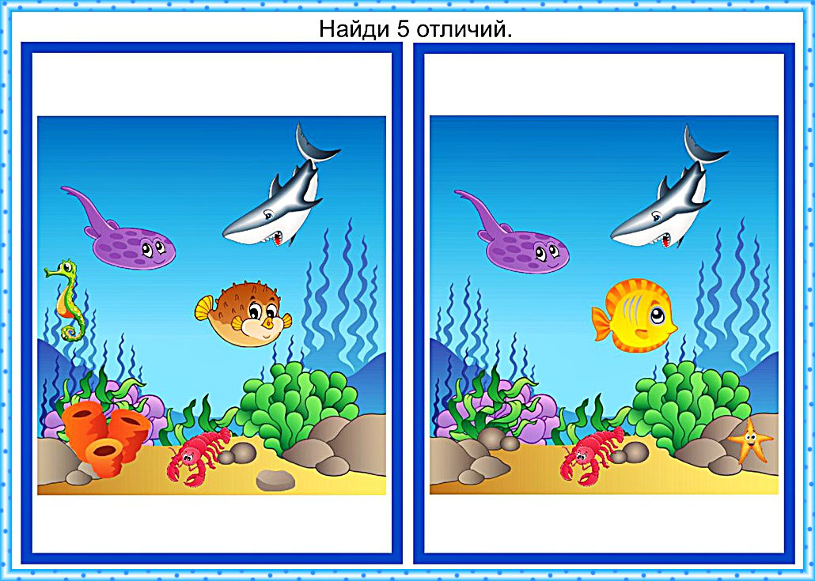
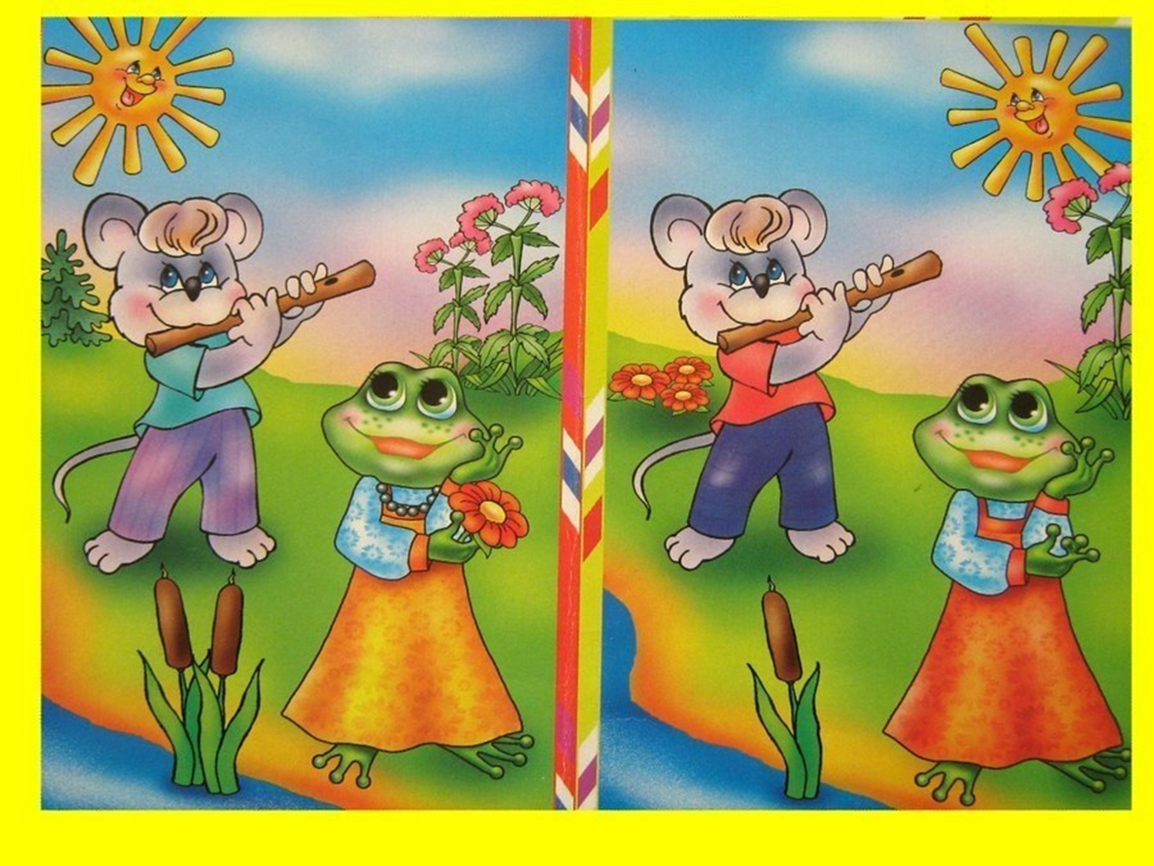
5. Найди отличие и перечисли их.

Slide 9
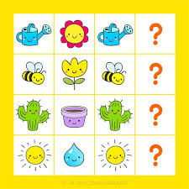

6. Продолжи ряд

Slide 10

МОЛОДЕЦ!

